Slide 2
i

Slide 3
i

Slide 4
i

Slide 5
i

Slide 6
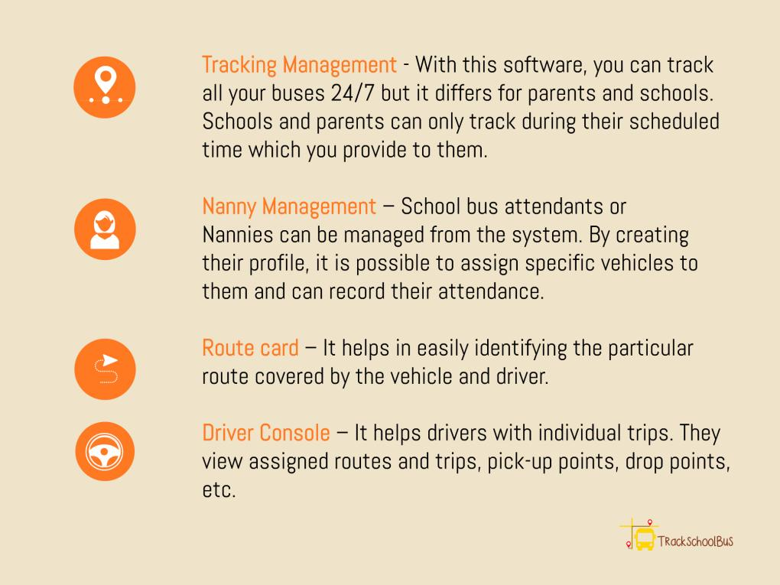
i

Slide 7
i

Slide 8
i

Slide 9
i

Slide 10
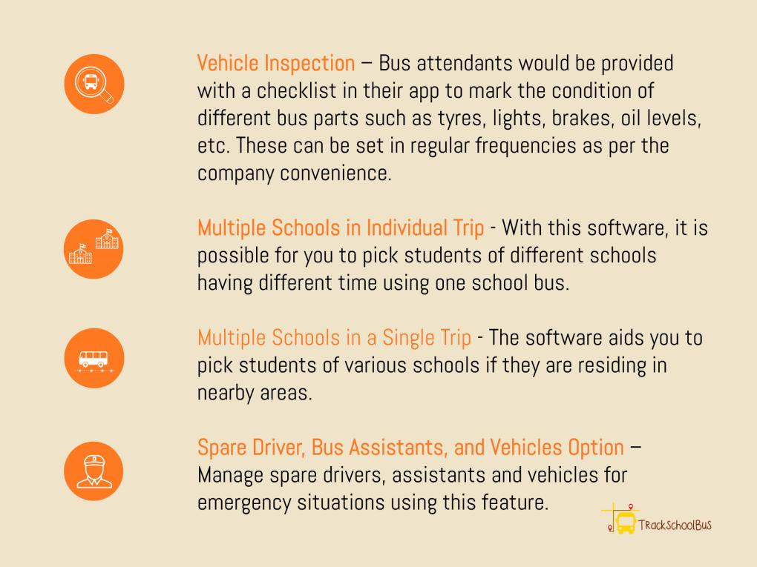
i

Slide 11
i

Slide 12
i

Slide 13
i

Slide 14
i

Slide 16
i

Slide 17
i

